Slide 1
Vooraf…
Deze Powerpoint-prestentatie is bedoeld voor iedereen die aan de slag wil met het Drieruimtenmodel.
De notities onder de dia’s geven suggesties, verdieping en achtergrondinformatie.
Als je het Drieruimtenmodel wilt gebruiken in workshops of presentaties, kun je deze dia’s inbouwen, aanpassen en aanvullen.
Het PBL geeft toestemming om de PPT te gebruiken zoals je wilt, mits je in de presentatie PBL als bron van het oorspronkelijke model noemt.

Slide 2
Het Drieruimtenmodel
Hulpmiddel voor het goede gesprek over ruimtelijke kwaliteit
Notes:
PBL ontwikkelde dit model als hulpmiddel bij beleidsdiscussies over ruimtelijk beleid. Wat willen we met ruimtelijke ingrepen bereiken en wanneer heeft dat kwaliteit? Vanuit verschillende invalshoeken maak je verschillende keuzes in ruimtelijk beleid. Dit model wil helpen invalshoeken te onderscheiden, en zo het waarom van ruimtelijke keuzes beter te formuleren.
Het onderscheid tussen de drie ruimten is (vrij los) geinspireerd op het werk van Henri Lefebvre, versimpeld en aangevuld. Lefebvre, H. (1991) The production of space. Malden: Blackwell Publishing.

Slide 3
Deel 1
Niet ‘de’ ruimte maar 3 ruimtes tegelijk

Slide 4


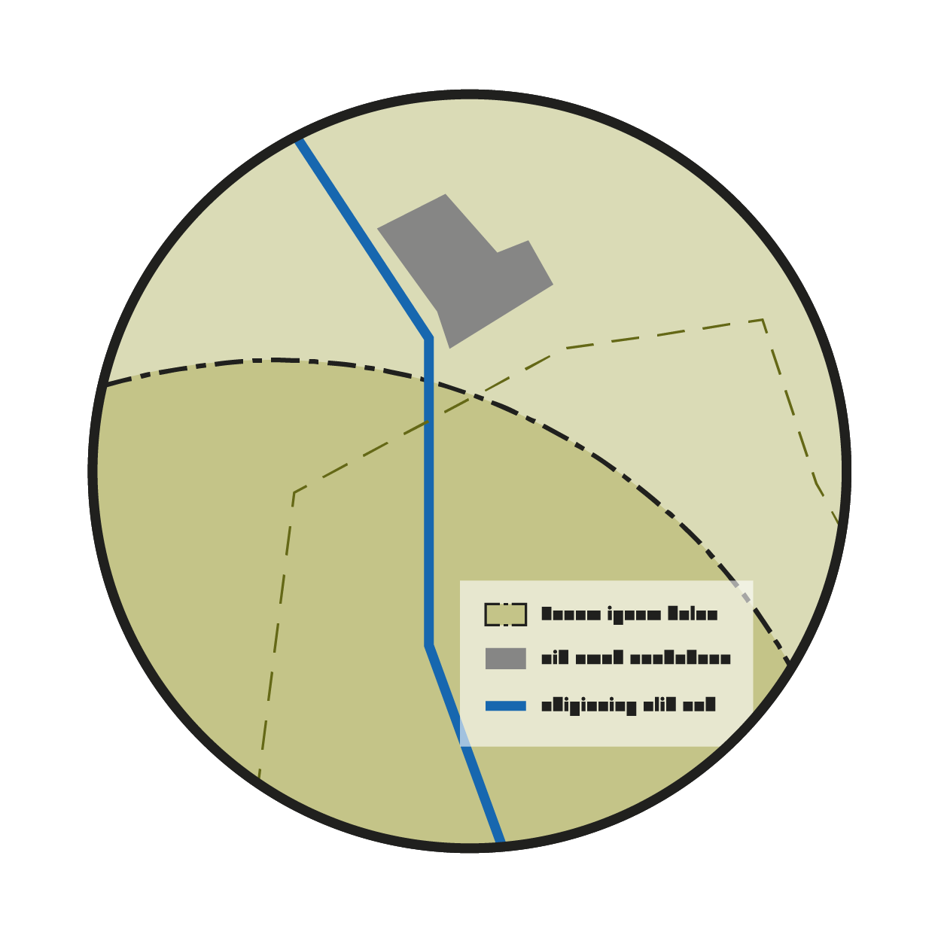
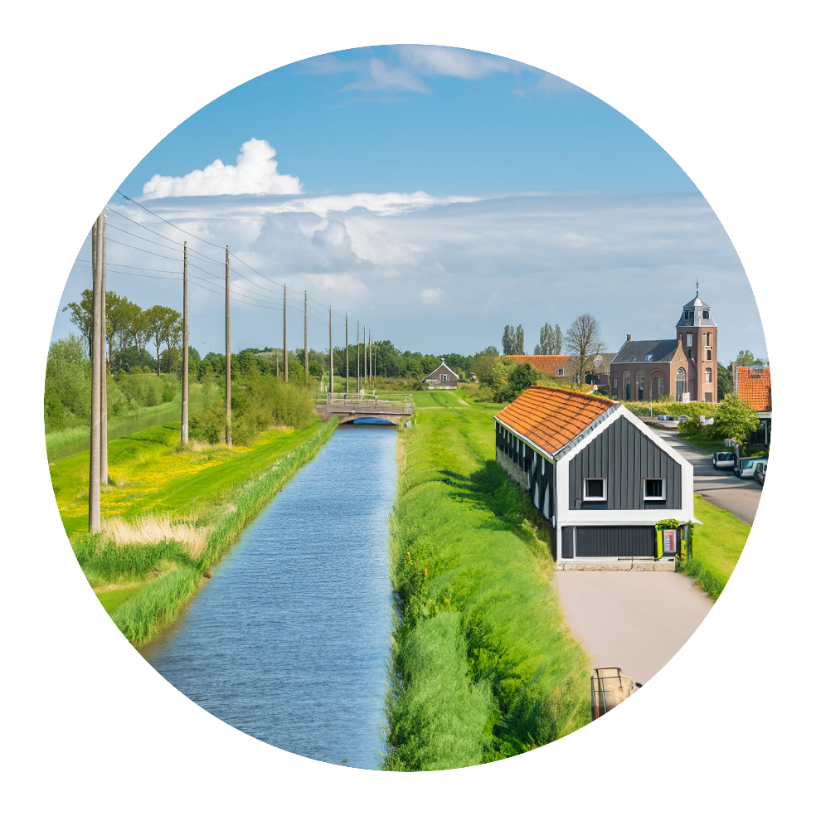
Notes:
Bij planvorming heb je niet te maken met ‘de’ ruimte, maar met drie soorten ruimte tegelijk. Je moet met alle drie tegelijk rekening houden.
De fysieke ruimte: de concrete plek met de fysieke constellatie zoals die daar is ontstaan: bodem, netwerken, structuren, watersysteem, ecosysteem... Het is de materiele werkelijkheid waar je tegenaan loopt.
De geleefde ruimte: de ruimte zoals iedereen hem persoonlijk ervaart, gebruikt, er verhalen over vertelt. De ruimte, zoals je er in je dagelijks leven over praat.
De gedachte ruimte: de ruimte ‘op papier’ en in excels, de abstracte ruimte van het bestemmingsplan, gemeentegrenzen, het kadaster, de grondexploitatie, de mkba, enzovoort. In het openbaar bestuur moeten beleid en plannen nu eenmaal geformuleerd in deze abstracties.
Verdiepend/achtergrond:
De gedachte ruimte is de ruimte zoals beschreven in kaarten, plannen, cijfers, categorieën, excel-sheets, modellen en concepten, etc. allemaal noodzakelijkerwijs vereenvoudigde representaties van een veel complexere werkelijkheid. Maar gedachte ruimte is meer dan alleen maar een simpele ‘weergave’ van een toestand of een plan. Zij heeft haar eigen wetmatigheden met reële gevolgen, denk aan de kadasterkaart van grondeigendom, de grenzen van bestuurlijke territoria, of het omgevingsplan met zijn bestemmingen. Binnen deze ruimte moeten de beleidsdoelen op papier gezet worden. Plannen voor een ruimtelijke ingreep moeten zo geformuleerd worden dat ze passen in deze gedachte ruimte, willen ze door de overheid uitgevoerd kunnen worden (bijvoorbeeld in een omgevingsplan, vergunning, grondexploitatieplan, programma van eisen, positieve mkba, aangetoonde business case, etc). De gedachte ruimte is onderdeel van de ‘systeemwereld’.
De geleefde ruimte is de ruimte zoals ieder hem persoonlijk ervaart, er betekenis aan geeft, en waardeert. Het is de ruimte zoals we er met elkaar in ons alledaagse leven over spreken, de ruimte als leefwereld. Denk aan de buurt waar men zich onderdeel van voelt, de grond waarop men de boerderij voortzet, de weg die je altijd naar het werk neemt, het mooie uitzicht vanaf de brug, het veldje in het park waar je afspreekt om te voetballen… Het is de ruimte die je de mogelijkheid geeft om het leven te leiden dat je wilt, of je juist daarin beperkt. De geleefde ruimte is in principe zo divers als er mensen zijn. Toch zit er zeker ook een collectief aspect aan, in de zin dat gebruiksgroepen onderscheiden kunnen worden van mensen die de ruimte op een vergelijkbare manier ervaren, bijvoorbeeld ouderen, gezinnen met kinderen, etc. De geleefde ruimte valt overigens niet per se samen met het laagste schaalniveau. Het is de ervaring van ruimte in relatie tot het eigen leven, en dat kan zowel een ervaring op straatniveau zijn als de ruimte op een hoger schaalniveau waarin je je leven organiseert, bijvoorbeeld hoe je binnen je daily urban system reist voor familie, voorzieningen of werk.
De fysieke ruimte. Dat is de ruimte zoals die zich materieel en concreet aan ons voordoet. Het is de dwingende materialiteit van barrières, afstanden, schaarste, structuren, en natuurlijke systemen en processen op een bepaalde plek. De fysieke ruimte is op elke plek een unieke constellatie van materie, vormen, lagen, structuren zoals die daar is ontstaan en gemaakt. Denk aan de Wadden waar door een uniek samenspel van fysieke voorwaarden een uniek ecosysteem is ontstaan; of aan een plek in de stad waar de metro, trein en snelweg samenkomen, fijnstof in de lucht hangt, buizen van het warmtenet in de grond zitten, en het treinstation een doorgang geeft onder de ringweg; denk aan de constellatie van rivier, uiterwaarden en dijkensysteem; of een park met zijn specifieke beplanting, padenstructuur, watersysteem en kunstwerken; enz.

Slide 5

Notes:
Bij de totstandkoming van een ruimtelijk plan moet de beleidsmaker rekening houden met alle drie.
Een ruimtelijke ingreep brengt een nieuwe samenhang tot stand tussen...

Slide 6
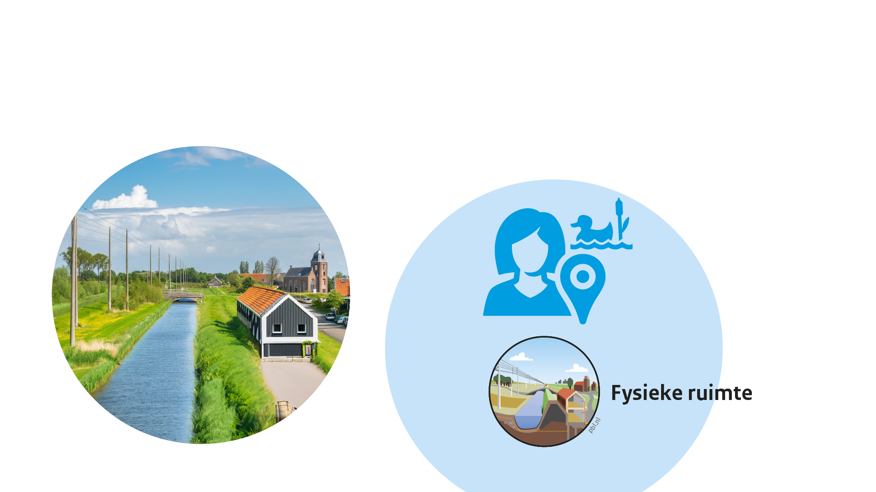
Notes:
.... De fysieke inrichting op de concrete plek,

Slide 7
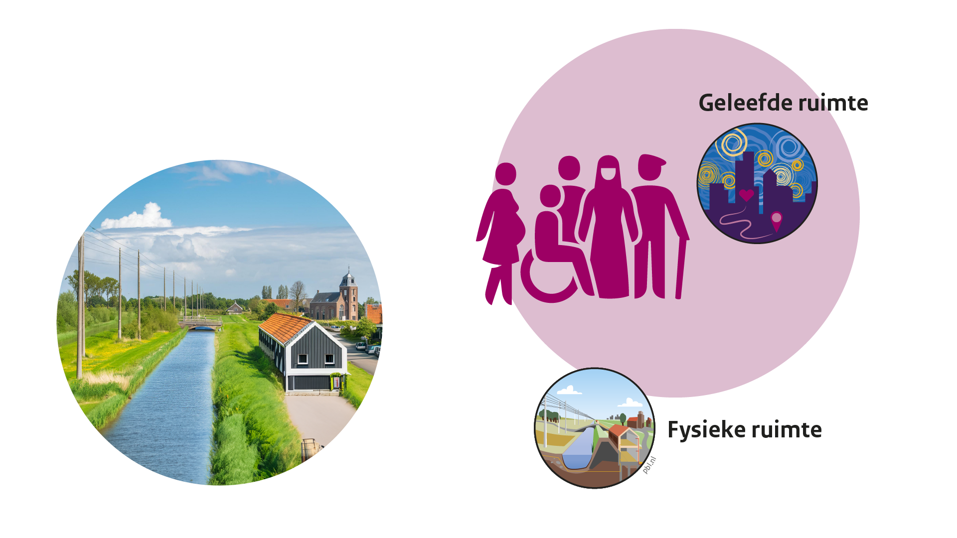
Notes:
... De behoeften van verschillende concrete gebruikersgroepen,

Slide 8
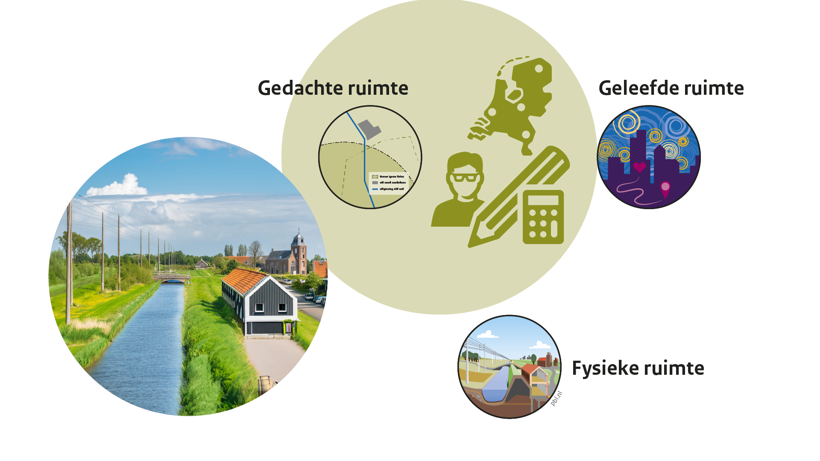
Notes:
... en de beleidsdoelstellingen, financiele aspecten, bestuurlijke afspraken etc.

Slide 9
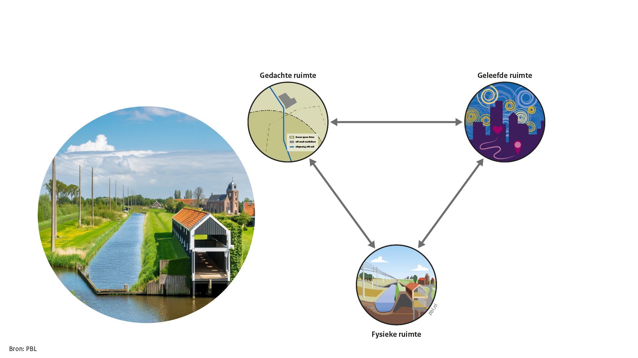
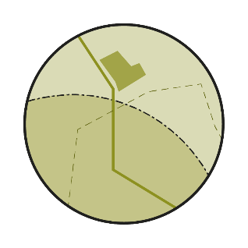
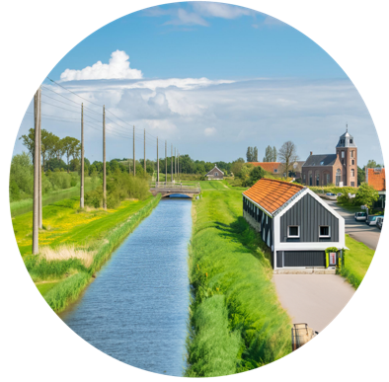
Concipiëren (bespreken, besluiten, opstellen ....)
Realiseren (ontwerpen, maken, aanpassen,...)
Gebruiken (routine, praktijken, ervaren, beheren, ....)
Notes:
Er moeten feitelijk 3 vertaalslagen plaatsvinden: tussen geleefde en gedachte ruimte; tussen gedachte en fysieke ruimte; en ook tussen fysieke en geleefde ruimte (het gebruik ‘vertaalt’ immers de fysieke ruimte in ervaringen).
Zie de pijlen tussen de bollen:
Het plan moet goed geconcipieerd worden (goed bedacht, goed besproken en legitiem over besloten, goed geformuleerd, etc.)
Het plan moet goed gerealiseerd worden (het moet goed ontworpen worden, goed gemaakt/gebouwd, zo nodig aangepast, etc.
En als eenmaal gerealiseerd moet het ook goed gebruikt worden, zodat het zich vertaalt in tevreden gebruikers. Het plan sorteert voor op een bepaald soort gebruik dat zou moeten leiden tot tevreden gebruikers.
Op deze manier streeft elk ruimtelijk plan naar een bepaalde kwaliteit van de ruimte: door het goed opstellen van het plan, door het goed realiseren, door het goede gebruik.

Slide 10
Spanningsvolle verhouding tussen ruimtes
De drie ruimtes hebben hun eigen dynamiek
De drie ruimtes vallen nooit helemaal samen
Notes:
Het is niet makkelijk om deze vertaalslagen te maken.
Alle drie de ruimtes hebben hun eigen logica en hun eigen dynamiek.
Dat maakt dat er bijna altijd een spanning bestaat tussen deze ruimtes.
Ze vallen nooit helemaal samen.
De ruimtelijke beleidsmaker heeft dagelijks te maken met deze spanning.
Plannen voor ruimtelijke ingrepen zijn een manier om een nieuwe vertaalslag te maken en ze beter op elkaar te laten aansluiten.
Verdiependd/achtergrond
De fysieke ruime verandert – denk aan klimaatverandering en andere natuurlijke processen, slijtage, etc.
De geleefde ruimte verandert – sociale, culturele, economische en technologische veranderingen maken dat mensen andere verwachtingen van hun leefomgeving hebben, andere behoeften
De gedachte ruimte verandert – denk aan juridische veranderingen, veranderingen op aanpalende beleidsvelden, veranderende eisen vanuit de EU, veranderende financiele omstandigheden, veranderende eisen aan rendement en business cases, etc.
Naast veranderingen die zorgen voor een grotere spanning is er altijd ook de inherente spanning tussen de drie ruimten.
Een plan wordt algemeen geformuleerd (als gedachte ruimte) en kan nooit helemaal recht doen aan de alle bijzonderheden van de geleefde ruimte
Een plan op papier is nog iets anders dan het echt maken op een concrete plek. De situatie blijkt vaak net anders dan gedacht en dat vraagt aanpassingen.
De fysieke inrichting van een ruimte is voordelig voor bepaalde soorten gebruikers en voor anderen minder. Soms wordt de fysieke inrichting ook heel anders gebruikt en beleefd dan van te voren gedacht.

Slide 11
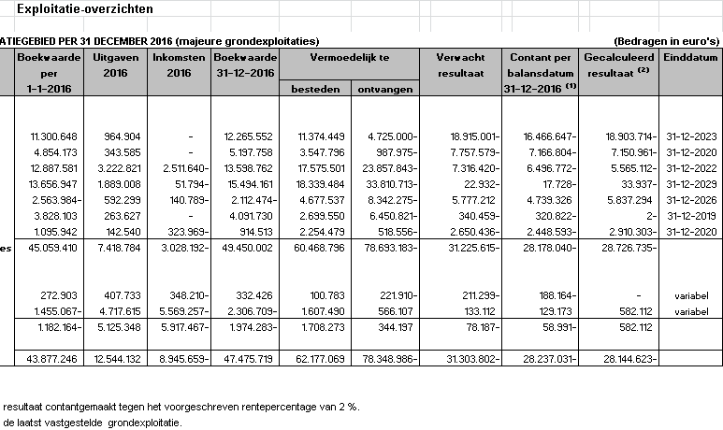
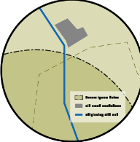

Spanning tussen gedachte en geleefde ruimte
Voorbeeld: Grondexploitatie
Notes:
Grondexploitatie is een kwestie van ‘rekenen’ en ‘tekenen’ totdat het plan financieel klopt.
Maar of binnen deze logica genoeg recht gedaan kan worden aan de verschillende behoeften en wensen van concrete burgers, is de vraag. Het is vooral de logica van business cases en budgetten die bepaalt waar en hoe gebouwd worden. Natuurlijk hebben marktpartijen en gemeenten een idee over wat toekomstige bewoners willen, maar of het plan dat op grond van de financiele overwegingen van marktpartijen en gemeenten opgesteld wordt, helemaal recht doet aan hun wensen en behoeften, kan betwijfeld worden. Zònder grondexploitatie zou echter helemaal geen plan opgesteld worden: de spanning is niet helemaal oplosbaar.

Slide 12
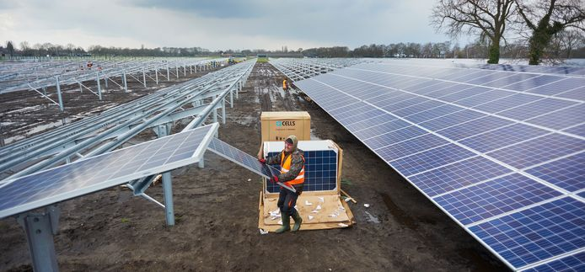


Spanning tussen gedachte en fysieke ruimte
Voorbeeld: De hoogste bieder voor grondgebruik
© Van Assendelft/Tubantia
Notes:
Soms worden zonneparken gerealiseerd op grond die ook goed als landbouwgrond gebruikt had kunnen worden. Het is voor deze grondeigenaar echter winstgevender om een zonnepark te realiseren. De grond is voor hem/haar slechts een financiële investering.
Het is de vraag of dit ook het beste zou zijn als je naar het specifieke gebied of de plek zou kijken. Als op deze plek een landschap was dat hiermee wordt doorbroken, past het dan in de ontwikkeling van deze plek? Als het een cultuurlandschap dat bepaald is door landbouw, die ook zichtbaar is in bijvoorbeeld historische bebouwing, vraagt het gebied wellicht om een andere ontwikkeling. Dat betekent niet dat alles bij het oude moet blijven, maar er kunnen redenen vanuit de unieke constellatie op die plek om iets anders te realiseren dan zonnepanelen (bijv. nabijheid van een stad die recreatieve verweving tussen stad, landbouw en natuur mogelijk zou maken).

Slide 13
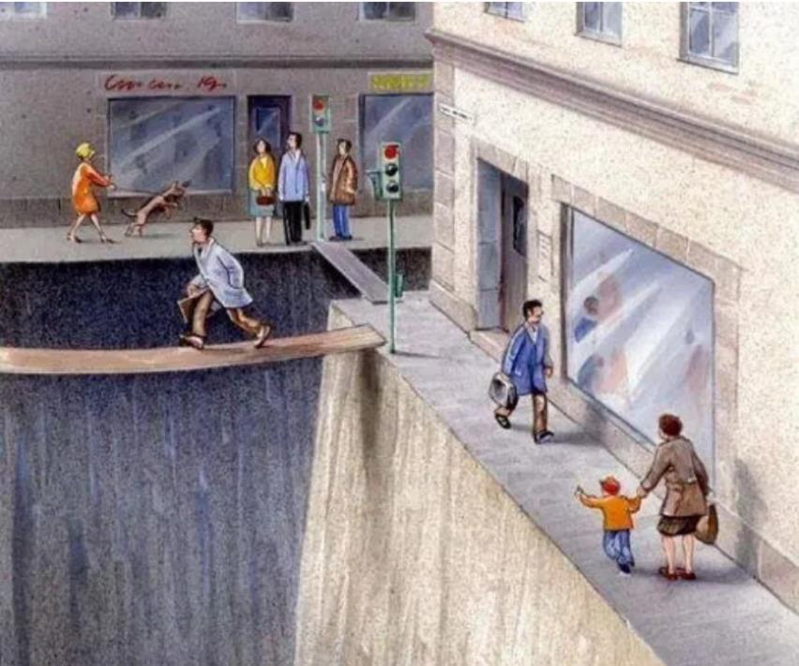

Spanning tussen fysieke en geleefde ruimte
Voorbeeld: Gebruikersgroep ouders met kleine kinderen
Karl Jilg/ Swedish Road Administration)
Notes:
De manier waarop de fysieke ruimte is ingericht kan voor de ene gebruikersgroep gunstig zijn, en voor de andere gebruikersgroep niet. De straten in veel steden zijn ingericht op autogebruik. Wat voor autogebruikers misschien een overzichtelijke inrichting is die vlotte doorstroming mogelijk maakt, voelt voor een andere gebruikersgroep, zoals ouders met kleine kinderen, zò. Deze spanning is door goed ontwerp te verkleinen, maar nooit helemaal oplosbaar: elke inrichting bevoordeelt de ene groep meer dan de ander, of laat bepaalde gebruikersgroepen zelfs buiten beschouwing.

Slide 14
Kwaliteit gaat over de omgang met die spanningen
Omgaan met deze spanningen is de dagelijkse opgave van ruimtelijke beleidsmakers.
Ruimtelijke kwaliteit bereik je niet door te kijken naar de kwaliteit van de 3 ruimtes apart, maar door goed om te gaan met de spanningen ertussen.
Dat vraagt discussie. Wat is ‘goed concipiëren’? Wat is ‘goed realiseren’? Wat is ‘goed gebruiken’? Welke ruimte dan staat min of meer vast, welke moeten zich meer aanpassen?
Notes:
Omgaan met deze spanningen is het ‘dagelijks brood’ van ruimtelijke beleidsmakers. Hoe vertaal je een opgave in een plan dat past binnen de systeemwereld (gedachte ruimte), maar ook aansluit op de bestaande context, die bestaat uit een concrete plek (fysieke ruimte) en de leefwereld van concrete gebruikersgroepen (geleefde ruimte)?
Ruimtelijke kwaliteit bereik je niet door alleen te kijken naar de kwaliteit van de 3 ruimtes apart, maar door goed om te gaan met de spanningen ertussen.
Dat vraagt discussie. Niet iedereen denkt hetzelfde over wat een goede omgang met de spanningen is, wat een goede vertaalslag tussen de ruimtes is. Wat is ‘goed concipiëren’? Wat is ‘goed realiseren’? Wat is ‘goed gebruiken’?
Zoals we in deel 2 zullen zien, hangen de antwoorden af welke ruimte je prefereert als invalshoek. Welke ruimte staat min of meer vast, welke moeten zich aanpassen? Met andere woorden: wat is de gewenste balans tussen de 3 ruimten?

Slide 15
Deel 2
Verschillende invalshoeken op ruimtelijke kwaliteit

Slide 16
Herken verschillende ruimten als invalshoeken op ruimtelijke kwaliteit
Vaak wordt één kant van het model benadrukt
Hierdoor krijgen sommige vraagstukken aandacht, andere kunnen een blinde vlek worden
Belangrijk: herken de verschillende vraagstukken van ruimtelijke kwaliteit, ook die vanuit andere invalshoeken
Notes:
In hun streven naar een ruimtelijke ingreep die kwaliteit oplevert, verstaan mensen elkaar vaak niet goed.
Je ziet in de discussie over kwaliteit dat deelnemers vooral één kant van het model benadrukken: .
“Het komt goed met de kwaliteit als...
... we met dit plan maar alle doelstellingen realiseren op verschillende beleidsterreinen
... als we maar vooraf goede analyses maken van het specifieke gebied
... als we maar rekening houdt met wat bewoners en toekomstige gebruikers echt willen.”
Mensen zette vaak één bepaalde ruimte centraal. Dan komen ook bepaalde vraagstukken op de voorgrond, en andere zie je niet.
Als je te vanzelfsprekend uitgaat van je eigen invalshoek op kwaliteit, dan is het gevaar dat je al snel zegt dat andere vragen ‘niet to the point’ zijn, ‘dat we het nu over iets anders hebben’, of dat ‘dat iets extra’s is’. Dan herken je niet dat die andere opvatingen ook over ruimtelijke kwaliteit gaan.

Slide 17
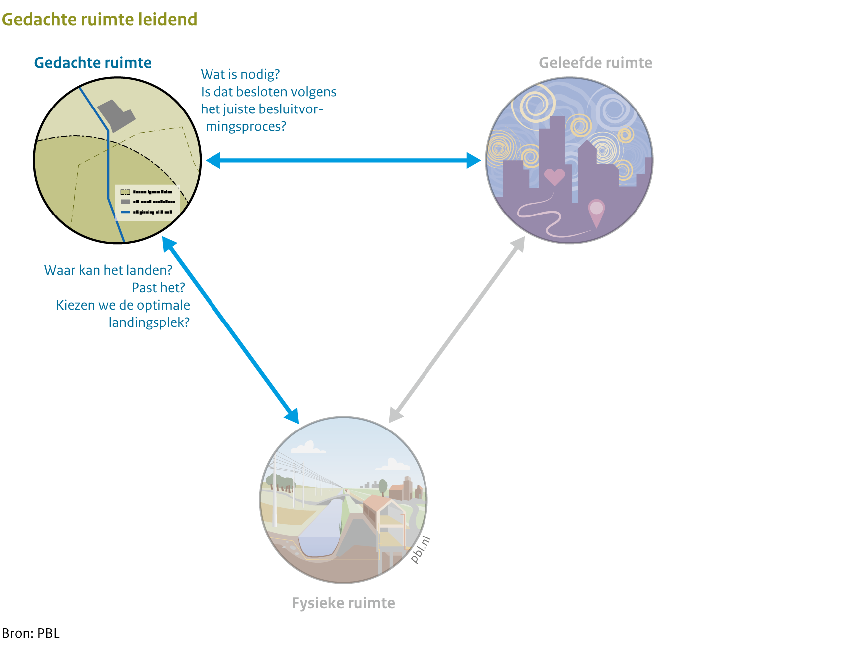
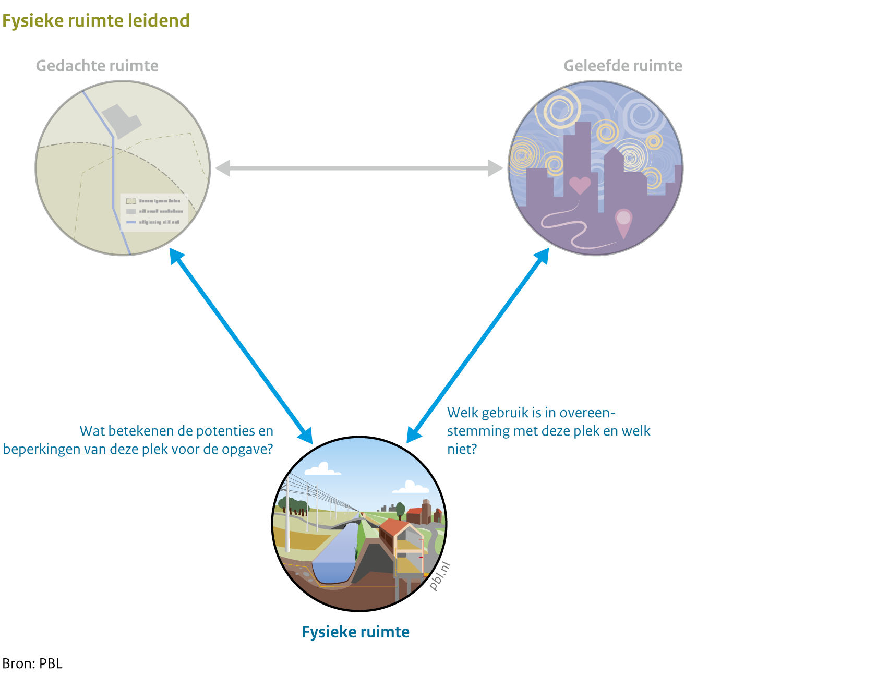
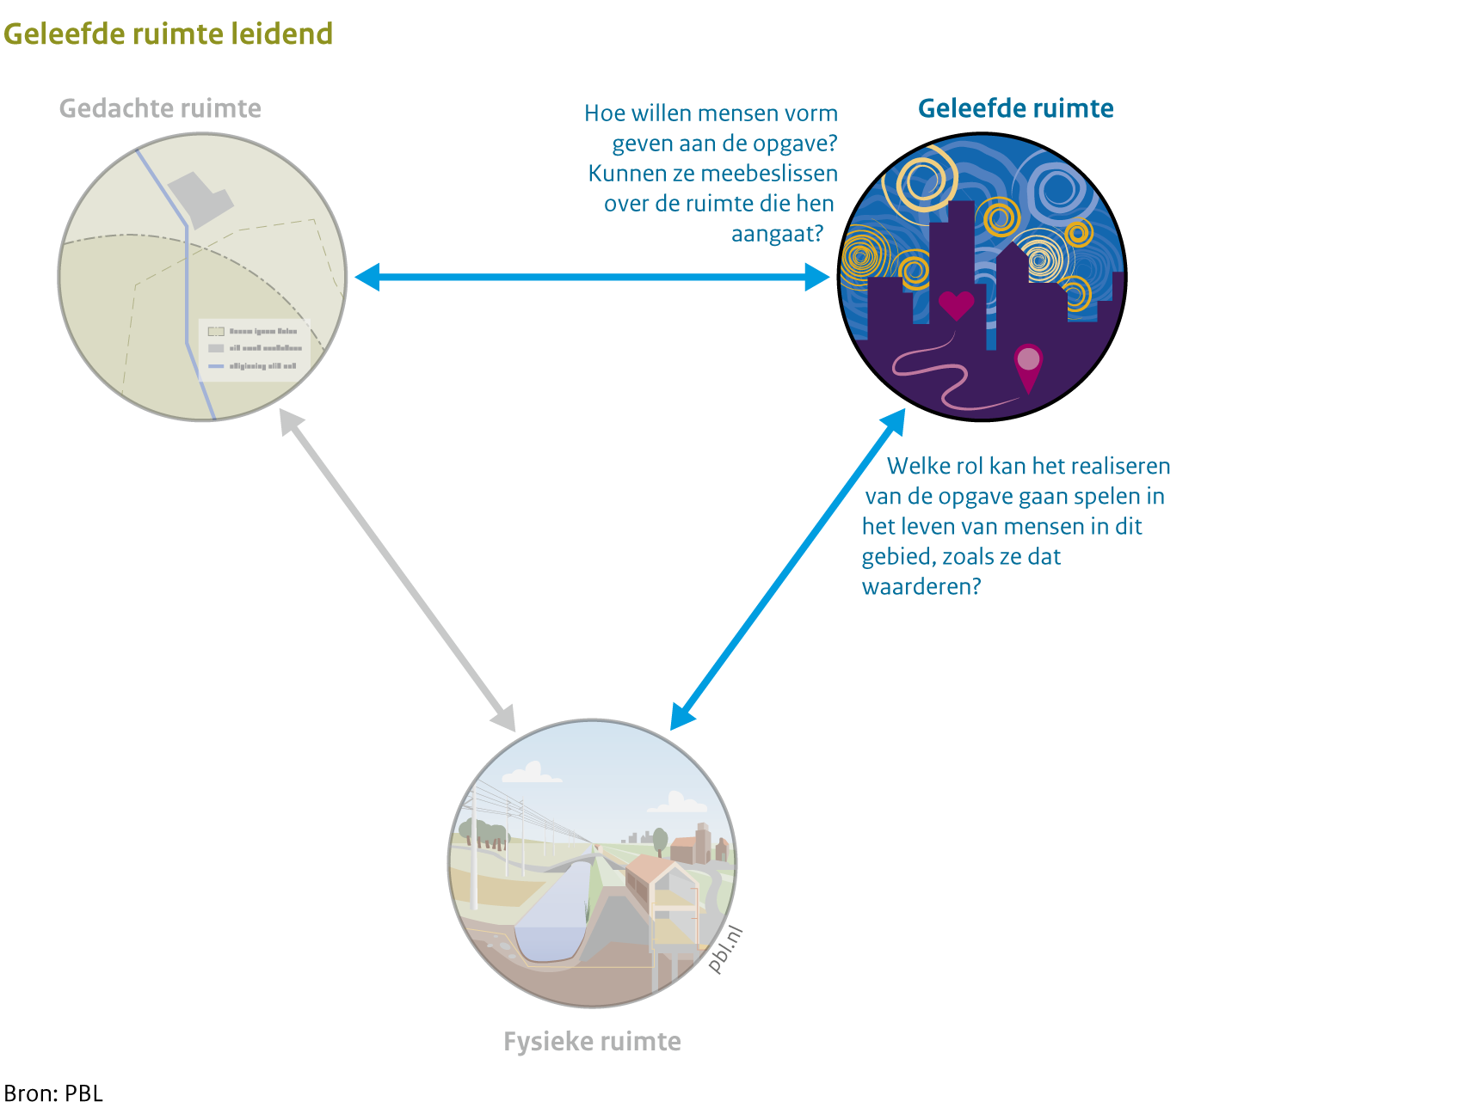
Vanuit elke invalshoek stel je andere vragen
Notes:
Als je een bepaalde ruimte centraal zet in je kwaliteitsbegrip, staan bepaalde vertaalslagen tussen de ruimtes op de voorgrond.
Je stelt je bepaalde vragen wel en andere minder snel.

Slide 18
Het doet er allemaal toe, toch zijn keuzes nodig
Alle invalshoeken en vragen zijn relevant
Maar beleid moet ook richting geven
Verschillende invalshoeken betekenen telkens net een andere oplossingsrichting in het geval dat ruimtelijke keuzes gemaakt moeten worden
Wat staat dan min of meer ‘vast’? Wat kan wel ‘bewegen’?
Notes:
Een eerste stap voor het goede gesprek is dus eigen standpunt herkennen en de andere erkennen als andere invullingen van een kwaliteitsbegrip
Natuurljk doen deze invalshoeken er allemaal toe. Je kunt deze vragen allemaal aan de orde laten komen in het beleidsgesprek
Maar als het gaat om een concreet gebied moeten ook keuzes gemaakt worden.
En dat kun je niet doen vanuit alle invalshoeken tegelijk.
Want dezelfde vertaalslag ziet er heel verschillend uit al naar gelang welke invalshoek je neemt. Wat vanuit de ene invalshoek een goede vertaalslag uitmaakt, doet dat juist niet vanuit de andere invalshoek (zie de volgende dia’s).

Slide 19
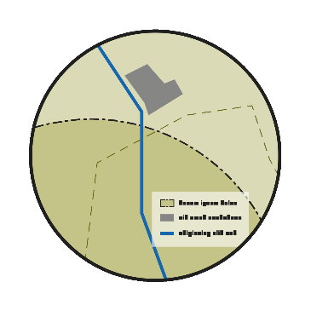

Vanuit doelstelling: we moeten een landingsplek vinden, m2 zoeken
Notes:
Wat betekent het goed realiseren van de opgave?
Vanuit de invalshoek van de gedachte ruimte betekent dat, dat je landingsplekken zoekt voor de doelstelling.
Er moet ‘genoeg’ ruimte zijn (genoeg m2, genoeg plekken waar het niet interfereert met andere functies).
En vaak zoek je ook naar de ‘optimale’ landingsplekken in het licht van gegeven beleidsdoelstellingen. Bijvoorbeeld plekken
die maken dat doelstelling efficient gehaald wordt, bijv. windturbines waar veel wind is of dicht bij het netwerk
waar je kunt verwachten dat je de doelstelling tijdig zult realiseren, omdat de eigenaar mee wil werken, omdat er politiek draagvlak voor is, omdat er maatschappelijk draagvlak is.
Dat betekent niet dat bijvoorbeeld landschappelijke overwegingen geen rol spelen. Je kunt bijv. ook redeneringen dat bepaalde soorten landschap een hoger maatschappelijk draagvlak zullen kennen, bijvoorbeeld door windturbines op plekken te plaatsen die ‘nu al lelijk gevonden worden’, bijv. op bedrijventerreinen of tussen infrastructuur.
Het is belangrijk om te zien dat het hierbij om een kwaliteitsopvatting gaat, ook al worden woorden gebruikt als efficiëntie en draagvlak. We gaan de doelstelling niet zomaar in het wilde weg realiseren, maar tijdig, efficiënt en op de optimale plekken.
Wat staat in deze invalshoek min of meer ‘vast’? De doelstelling zoals geformuleerd als gedachte ruimte.
Wat ‘kan wel veranderen’? De specifieke plek (fysieke ruimte).

Slide 20
Vanuit plek: wat is dit gebied en wat heeft het nodig voor de toekomst? Doelstelling opnieuw definieren.
Notes:
Vanuit de invalshoek van de fysieke ruimte betekent het goed realiseren van de opgave echter iets heel anders.
Dan redeneer je niet vanuit de doelstelling, maar vanuit de plek. Dan vraag je je af: wat is dit gebied precies en wat heeft het nodig voor de toekomst?
De ruimtelijke ingreep moet bijdragen aan de ontwikkeling van de specifieke plek. Dat betekent dat de doelstelling geherinterpreteerd mag worden. De doelstelling staat niet vast, zoals bij de invalshoek gedachte ruimte. Dat zou kunnen betekenen dat er geen ingreep komt, of minder. Maar vaak betekent het dat opnieuw nagedacht wordt, wat er precies gerealiseerd moet worden om het gebied vooruit te helpen (en niet dat het gerealiseerd wordt.).
Het realiseren van de opgave staat ten dienste aan de langere termijn ontwikkeling van het gebied. Een citaat uit de verstedelijkingsstrategie 2040 van Stedelijk Brabant (2022, p.84) verwoordt dit treffend: ”De vraag is daarmee niet ‘waar laten we de woningen?’ maar ‘waar zetten we ze met voorrang in?’“ [om via meekoppelkansen de doelen van dat specifieke (soort) gebied te verwezenlijken].
Wat staat in deze invalshoek min of meer ‘vast’? De plek zoals die is ontstaan, met zijn eigenaardigheden en ontwikkeltraject (fysieke ruimte).
Wat ‘kan wel veranderen’? De doelstelling, deze kan kwantitatief of kwalitatief aangepast worden ten dienste aan de ontwikkeling van het gebied.

Slide 21

Vanuit concrete gebruikers: hoe kan de fysieke inrichting bijdragen aan de manieren zoals zij het gebied gebruiken?
Notes:
Wanneer vinden we dat fysieke inrichting kwaliteit oplevert in het gebruik van de ruimte?
Vanuit de invalshoek van de geleefde ruimte moet de fysieke inrichting het gebruik dat de concrete mensen willen maken van de ruimte accommoderenen en faciliteren. Omdat er verschillende gebruikersgroepen zijn, zou de inrichting zoveel mogelijk tegemoet moeten komen aan verschillende behoeften. De inrichting zou veel verschillend gebruik mogelijk moeten maken dus. Dat zou bijvoorbeeld ook kunnen betekenen: flexibiliteit inbouwen voor veranderende en toekomstige vormen van gebruik.
Wat staat in deze invalshoek min of meer ‘vast’? De manieren zoals concrete gebruikers(groepen) de plek willen kunnen gebruiken zoals ze dat waarderen (geleefde ruimte).
Wat ‘kan wel veranderen’? De specifieke plek (fysieke ruimte), die moet zoveel mogelijk soorten gewenst gebruik mogelijk maken.

Slide 22
Vanuit de fysieke plek: Welke gebruik ‘past’ bij deze plek, welk gedrag willen we met het plan stimuleren en welke afremmen?
Notes:
Als de fysieke ruimte de invalshoek is, hebben we een ander idee van wat een goed gebruik van de ruimte is.
In dat geval gaan we ervan uit dat goed gebruik betekent dat mensen hun gebruik aanpassen aan de fysieke omstandigheden. Dat kan bijvoorbeeld betekenen dat het ruimtelijke beleid erop is gericht om landgebruik meer in overeenstemming te laten zijn natuurlijke systemen, bijvoorbeeld het waterysteem. Het kan ook zijn dat het ruimtelijk beleid erop gericht zijn om mensen te nudgen in de richting van ander gedrag, bijvoorbeeld door hun leefomgeving vooral in te richten op actieve mobilitieit.
Hiermee is natuurlijk niet gezegd dat gebruikers per se ongelukkig zullen worden als zij hun gebruik aanpassen. Maar wat zij aangeven als behoefte, is in ieder geval niet het uitgangspunt bij de vertaalslag vanuit deze invalshoek. (Al zou je kunnen volhouden dat zij via de vertegenwoordigende democratie zelf hun zegen hebben gegeven aan de ingreep).
Wat staat in deze invalshoek min of meer ‘vast’? De specifieke fysieke kenmerken van de plek.
Wat ‘kan wel veranderen’? Het gebruik en gedrag van de mensen die de plek gebruiken.

Slide 23
Vanuit doelstelling: hoe creëren we maatschappelijk draagvlak voor het plan?
Notes:
Wat betekent het goed concipiëren van de opgave?
Vanuit de invalshoek van de gedachte ruimte betekent het, dat we een plan hebben dat past binnen de regels en afspraken van bestuur, beleid en wetgeving, maar dat ook kan rekenen op draagvlak vanuit de maatschappij zoals die de ruimte ervaart (geleefde ruimte). Dat betekent dat er draagvlak moet zijn bij de politieke vertegenwoordigers van de burgers, maar – vinden we in toenemende mate - ook rechtstreeks bij de burgers zelf. Dat kan door burgers goed te informeren en te betrekken bij de planvorming, in de hoop dat ze overtuigd worden, dat het plan zodanig aangepast kan worden dat het acceptabel is, of minimaal dat ze zich gehoord voelen en er geen grote weerstand komt.
Wat staat in deze invalshoek min of meer ‘vast’? De doelstelling zoals geformuleerd als gedachte ruimte.
Wat ‘kan wel veranderen’? De manier waarop gebruikers de toekomst van hun gebied waarnemen (geleefde ruimte).

Slide 24
Vanuit concrete gebruikers: komen hun behoeften goed door in het plan?
Notes:
Goed concipiëren betekent iets anders vanuit de invalshoek van de geleefde ruimte.
Hier ligt het primaat bij de leefwereld van concrete bewoners en gebruikers (eventueel ook: gebruikers elders en later). Het gaat erom, hun behoeften en ideeën hoe de opgave in hun gebied vorm moet krijgen, zo goed mogelijk te vertalen in ruimtelijk beleid. Dat betekent dat zij inhoudelijk hun ideeën herkennen in het plan, maar vooral ook dat zij zich serieus genomen voelen in hun eigenaarschap van hun gebied. Het betekent vooral dat het mogelijk moet zijn om de standaardprocedures en -regels, de logica van de systeemwereld, in Frage te stellen. Het betekent een bereidheid om te kijken hoe procedures en regels aangepast kunnen worden zodat de stem van de burgers beter tot uitdrukking komt. Waar in de invalshoek van de gedache ruimte de logica van de systeemwereld het uitgangspunt is van waaruit draagvlak gevonden moeten worden, is in deze invalshoek deze logica bekritiseerbaar.
Goed concipiëren gaat niet alleen over een goed proces, maar over de kwaliteit van de ruimte. De manier waarop de inrichting van de ruimte tot stand komt, bepaalt mede hoe gebruikers de ruimte beleven, bijv. of ze eigenaarschap ervaren.
Wat staat in deze invalshoek min of meer ‘vast’? De behoeften, ideeën en eigenaarschap van gebruikers ten aanzien van hun leefomgeving zoals zijzelf die zien (en mogelijk is dat niet te reduceren tot hun gedrag als kiezer of consument).
Wat ‘kan wel veranderen’? De instituties, procedures en beleid zoals die gelden in de systeemwereld van bestuur, recht en economie.

Slide 25
Wees je bewust van verschillende invalshoeken
Elke opvatting over ruimtelijke kwaliteit heeft een invalshoek, waarin één van de ruimtes meer ‘vast’ staat dan de andere
Die invalshoek wordt zichtbaar in de vragen die worden gesteld en de keuzes die worden gemaakt
Alle ruimten zijn belangrijk, toch kan richtinggevend beleid niet alle drie invalshoeken even zwaar of tegelijk hanteren
Notes:
Wees je bewust dat er geen ‘vanzelfsprekende’ manier is om ruimtelijke kwaliteit te bereiken. Elke opvatting over kwaliteit, ook die van jezelf, heeft haar eigen invalshoek.
Het is de kunst om de invalshoeken te herkennen en te respecteren in het gesprek. Welke ruimte wordt hier voorgesteld als ‘min of meer vaststaand’, en welke ruimten ‘mogen wel veranderen’?
De invalshoek op ruimtelijke kwaliteit wordt vaak pas zichtbaar als er keuzes gemaakt moeten worden. Ruimtelijke kwaliteitsbeleid is daarom meer dan op een rijtje zetten van ‘alles wat ertoe doet’ (zie deel 3).
Verdieping:
Bijvoorbeeld: Een vanzelfsprekende manier van werken in de ruimtelijke ordening is het werken van grote schaal naar kleine schaal. Eerst wordt er op grote schaal bepaald waar een bepaalde opgave moet landen (bijv. aantal huizen, aantal MW duurzaam opgewekte energie), vervolgens wordt er gekeken hoe dat ingepast kan worden in het landschap, en pas als het een concreet project wordt, worden omwonenden betrokken om hun beleving mee te nemen. In deze manier van werken worden alle drie de ruimten betrokken, maar onmiskenbaar zit hierin een heel bepaalde invalshoek op kwaliteit, namelijk de gedachte ruimte. Het halen van de doelstelling door landingsplekken aan te wijzen zet de kaders voor de andere twee ruimten. Alleen binnen dat kader kan er vanuit de eigen logica van fysieke en geleefde ruimte nog iets aangepast worden. Als je vanuit de invalshoek van de fysieke of de geleefde ruimte zou starten, krijg je een ander ruimtelijk beleid.
Daarmee is niet gezegd dat dit geen kwaliteit zou opleveren. Alleen is het belangrijk om je bewust te zijn, dat deze manier niet vanzelfsprekend is, maar dat er een heel bepaald idee achter zit hoe ruimtelijk beleid kwaliteit oplevert.

Slide 26
Deel 3
Een volledig, maar ook richtinggevend ruimtelijk verhaal

Slide 27
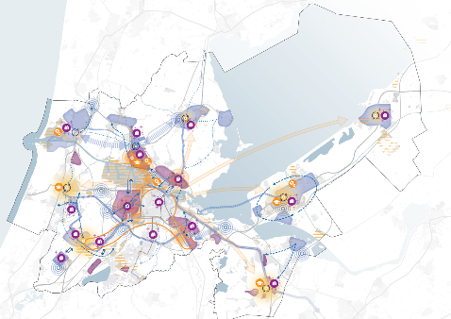
Een goed ruimtelijk verhaal is gelaagd
Notes:
Beleidsdocumenten die ruimtelijk beleid onderbouwen (denk aan omgevingsvisies, verstedelijkingsstrategieën, etc) kennen vaak verschillende ‘lagen’. Er worden vaak meerdere deelthema’s (denk aan mobiliteit, natuur, maar ook bevoegdheidsgrenzen, grondprijzen, woningbehoefte of leefbaarheidscores) die er voor het ruimtelijk beleid ‘toe doen’. Deze deelthema’s gaan meestal in op een aspect van een bepaald soort ruimte (gedacht, fysiek, geleefd). NB: de lagen die op de dia getoond worden zijn alleen illustratief.
Bij de onderbouwing van ruimtelijk beleid is het belangrijk om aandacht te besteden aan alle drie de soorten ruimten, alle drie soorten spanningen, en hoe een ruimtelijke ingreep (of juist het nalaten ervan) bijdraagt aan een betere samenhang tussen de drie ruimten.
Dat betekent dat in een ruimtelijk beleidsdocument alle vragen die bij een bepaalde ruimte als invalshoek horen aan de orde kunnen en idealiter ook moeten komen. De onderbouwing van ruimtelijk beleids zou in die zin moeten streven naar volledigheid dat alledrie de soorten ruimten aan de orde komen, zodat ook alle voor ruimtelijk beleid belangrijke spanningen aan de orde kunnen komen.

Slide 28
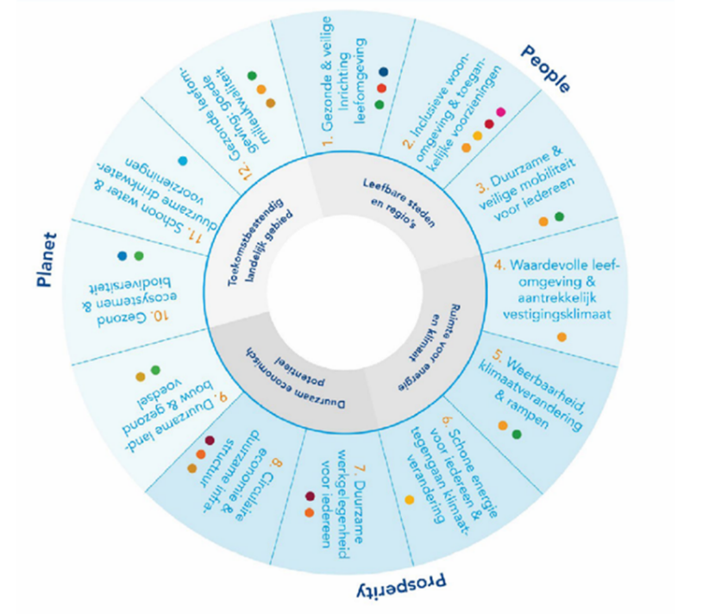
Maar geen wensenlijstje
Maar een ‘goed ruimtelijk verhaal’ is geen wensenlijstje. Het heeft een logica die richting geeft bij toepassing op een concreet gebied
Het geeft richting bij de afwegingen die men tegenkomt: wat staat dan min of meer vast, wat kan bewegen?
Notes:
Maar om het beleidsdocument ook richtinggevend te laten zijn, is het belangrijk dat deze volledigheid niet ophoudt bij een ‘wensenlijstje’, in de zin van ‘dit is belangrijk, dat is ook belangrijk, dat is ook belangrijk, etc.’ Het zou meer moeten zijn dan een wensenlijstje dat voor elk deelonderwerp en voor elke soort ruimte apart kwaliteitscriteria opsomt.
Want het zal altijd schipperen blijven tussen die criteria. Op papier kunnen alle kwaliteitscriteria tegelijk vervuld worden, maar in een concreet geval zal het vaak botsen. Dan botst bijv. de logica van het natuurlijk systeem ter plaatse op de manier waarop lokale burgers de toekomst voor hun kinderen zien. Of dan botst de logica van de optelsom in de excelsheets van investeerder met de logica van bewoners. Zoals we zagen, leiden verschillende invalshoeken nu eenmaal tot een andere inschatting wat ‘vaststaat’ en ‘wat wel kan veranderen’. Als beleid concreet wordt in een bepaalde context, zullen er altijd punten zijn waarop afwegingen nodig zijn, waar het schuurt, en waar duidelijk wordt welke ruimte in het beleid net iets belangrijker wordt gevonden dan een andere. Deze keuze kan de context niet zelf maken. Het is niet zo ‘de context’ objectief bepaalt wat nodig is. Het zijn altijd mensen die bepalen welk aspecten van de drie soorten ruimtes nèt iets fundamenteler zijn dan de andere. Zij moeten bepalen ‘wat min of meer vaststaat’ en ‘wat wel kan bewegen’
Een beter en ‘slimmer’ ontwerp voor een concrete plek kan er weliswaar voor zorgen dat kwaliteitscriteria van het wensenlijstje zoveel mogelijk allemaal vervuld worden, maar kan zelden helemaal vermijden dat er keuzes vanuit een bepaalde invalshoek gemaakt moeten worden.
Wil het beleidsdocument richtinggevend zijn, in de zin dat het een clue geeft hoe bij schuurpunten in een concrete context een keuze te maken, moet de ruimtelijke onderbouwing een bepaalde logica aangeven. Het moet een goed ruimtelijk verhaal hebben. Een ruimtelijk verhaal maak je niet alleen zoveel mogelijk volledig te zijn in welke kwaliteitseisen ertoe doen, maar ook door duidelijk te maken vanuit welke ruimte als invalshoek je de afweging maak, en wat dat betekent voor de andere ruimtes.
Verdieping/achtergrond:
De zogenaamde ‘lagenbenadering’ is daar een duidelijk voorbeeld van. Het stelt duidelijk dat de fysieke ruimte de invalshoek moet zijn, en binnen de fysieke ruimte moeten de diepere, moeilijkst te veranderen lagen het uitgangspunt zijn. Die stellen de randvoorwaarden voor wat in bovenliggende lagen mogelijk is. Daarmee stelt deze benadering ook dat de gedachte ruimte (bijv. doelstellingen) en de geleefde ruimte (gebruik en ervaring met de netwerk- en vooral de occupatielaag) meer aanpasbaar zijn dan (dat aspect van) de fysieke ruimte.
De lagenbenadering is echter niet de enige mogelijke visie op wat kwaliteitsvolle ruimtelijke ordening is. Je zou ook de geleefde ruimte (bijv. huidig gebruik an de bodem) of gedachte ruimte (bijv. overwegingen van bescherming eigendoms- en vrijheidsrechten) leidend kunnen laten zijn, en de ‘kosten’ die je je op de hals haalt door niet de logica van de fysieke ruimte te volgen op te vangen door betere techniek, of op een andere manier.

Slide 29

Relatie tussen opgave en context staat central in DRM
Notes:
Het Drieruimtenmodel gaat in grote lijnen over de verhouding tussen de opgave zoals geformuleerd in het beleid (formeel, abstract, algemeen) en context (concreet, specifiek, divers). Zowel de context van een gebied als de context van concrete gebruikers(groepen). Zie de ovaal.
De vraag is hoe je kwaliteit bereikt in die verhouding. Wat is de gewenste balans tussen de drie ruimten?
Welke ruimte is ‘randvoorwaardelijk’ voor de andere? Als er een afweging gemaakt moet worden, wat weegt zwaarder?
De balans of keuze volgt niet vanzelf uit de context, maar is een keuze hoe je met de context om wilt gaan.
Welke ruimte je leidend maakt en hoe je die vertaalslagen invult, bepaalt hoe je die context wilt benaderen bij een opgave.
Als een beleidsdocument richting wil geven, is het daarom goed bij het opstellen ervan het al te hebben over de logica die richting moet geven aan ontwerpkeuzes in een concrete context.

Slide 30
Invalshoek en gevolgen voor andere ruimten
Duidelijke invalshoek
Voorbeeld 1: een verstedelijkingsstrategie vanuit de invalshoek van de geleefde ruimte
Gevolgen van invalshoek voor andere ruimten
Voorbeeld 2: Een regionale energiestrategie die uitgaat van landschappen (niet gemeentegrenzen), maar wel rekening houdt met scheve verdeling over gemeenten
Notes:
Een goed ruimtelijk verhaal heeft niet alleen een logica voor het omgaan met keuzes vanuit een bepaalde invalshoek op ruimtelijke kwaliteit.
Het doordenkt daarnaast aan wat de gevolgen zijn van de invalshoek voor de andere ruimtes. Wat kan er aan deze gevolgen worden gedaan: accepteren, mitigeren, compenseren....
Een tweetal geanonimiseerde voorbeelden kunnen dit duidelijk maken.
NB: deze voorbeelden komen o.a. uit de PBL-studie Het drieuimtenmodel (PBL 2024), maar de analyses in deze publicaties zijn niet uitgevoerd op wat nu de meeste acutele versie van de beleidsdocumenten zijn, maar de versie an een aantal jaren geleden. Om misverstanden te voorkomen, worden daarom hier de namen van beleidsdocumenten niet genoemd.
Duidelijke invalshoek
Voorbeeld 1: In een verstedelijkingsstrategie wordt duidelijk aangegeven dat realisatie van de woningopgave ook de bestaande bewoners en bestaande samenleving in die stad ten goede moet komen. Daarbij wordt ingezoomd op de problemen van een bepaalde doelgroep, laagopgeleiden, die door de huidige dynamiek in de huizenmarkt relatief ver weg van hun werkplekken moeten wonen. Daarom is onderdeel van de strategie om door ingrepen op mobiliteit werkgebieden beter bereikbaar te maken, maar ook werkgebieden voor hen dichterbij te realsieren. Deze verstedelijkingsstrategie neemt daarmee de geleefde ruimte als invalshoek.
Gevolgen van invalshoek voor andere ruimten
Voorbeeld 2: Voor een RES van een RES-regio spreken de samenwerkende gemeenten af om de opgave te bezien vanuit de landschappen, en niet vanuit de gemeentegrenzen. Per landschap wordt gekeken hoe duurzame energievoorziening een rol kan spelen in de ontwikkeling van dat landschap. Er wordt onderscheid gemaakt tussen het ‘boslandschap’, een recreatielandschp (rond de grote centrale stad), en een landbouwlandschap. In elk van deze landschappen krijgt duurzame energieopwekking (windturbines, zonnepanelen) een andere vorm. Opvallend is dat de landschappen niet alleen gedefinieerd worden vanuit puur fysieke kenmerken, maar gedeeltelijk van uit gebruik (recreatie, landbouwbedrijven). De fysieke ruimte bepaalt hoeveel MW kan worden opgesteld en welke vorm dat aanneemt. Maar daarbij is men zich wel bewust van de gevolgen voor de gedachte ruimte: doordat de energiestrategie uitgaat van landschappen en niet van gemeentegrenzen, krijgen sommige gemeenten meer opwekking op hun grondgebied dan andere, met alle consequenties vandien (meer of minder protesten van burgers, maar ook meer of minder mogelijkheden om de financiële opbrengsten van windenergie ten goede te laten komen aan de ontwikkeling van het gebied). Daarom wordt nagedacht hoe deze gevolgen voor de gedachte ruimte van de territoria van verschillende gemeentebesturen te compenseren. Eén van de ideeën is om een gezamenlijke onwikkelingsmaatschappij op te richten waarin alle gemeenten participeren.
RES: analyse landschap los van gemeentegrenzen (landschappelijk, maar ook gebruik). Opgaven per ‘landschap’, aanpassing techniek, compensatie gemeenten
RES Wat is eerlijke verdeling, laat gemeenten op basis van draagvlak landingsplekken daarvoor zoeken, gemeenten kunnen samenwerken op gebied landschap
Hoe reizen doelgroep X, Y naar hun werk? Bestaande structuur werkt niet voor hen, maak plan om woningen bij werk te maken.

Slide 31
Conclusie delen 1,2,3
Wees je bewust van je eigen invalshoek in discussie ruimtelijke kwaliteit
  En erken andere invalshoeken op ruimtelijke kwaliteit
  Zoek waar verschillende invalshoeken op ruimtelijke kwaliteit samengaan, en waar het kan gaan schuren en keuzes nodig zijn
Een goed ruimtelijk verhaal is volledig èn richtingevend
  Een goed verhaal is gelaagd in termen van de drie ruimten en de drie relaties
  Maar het heeft een logica, het is geen wensenlijstje
  Logica geeft richting: hoe ga je om met spanningen en conflicten, welke ruimte is randvoorwaardelijk voor andere, hoe ga je om met gevolgen voor andere ruimten

Slide 32
Meer informatie?
Bezoek de themapagina van het Drieruimtenmodel hier.
Vind het rapport van het Drieruimtenmodel hier.

